Slide 1






20
22

Slide 2
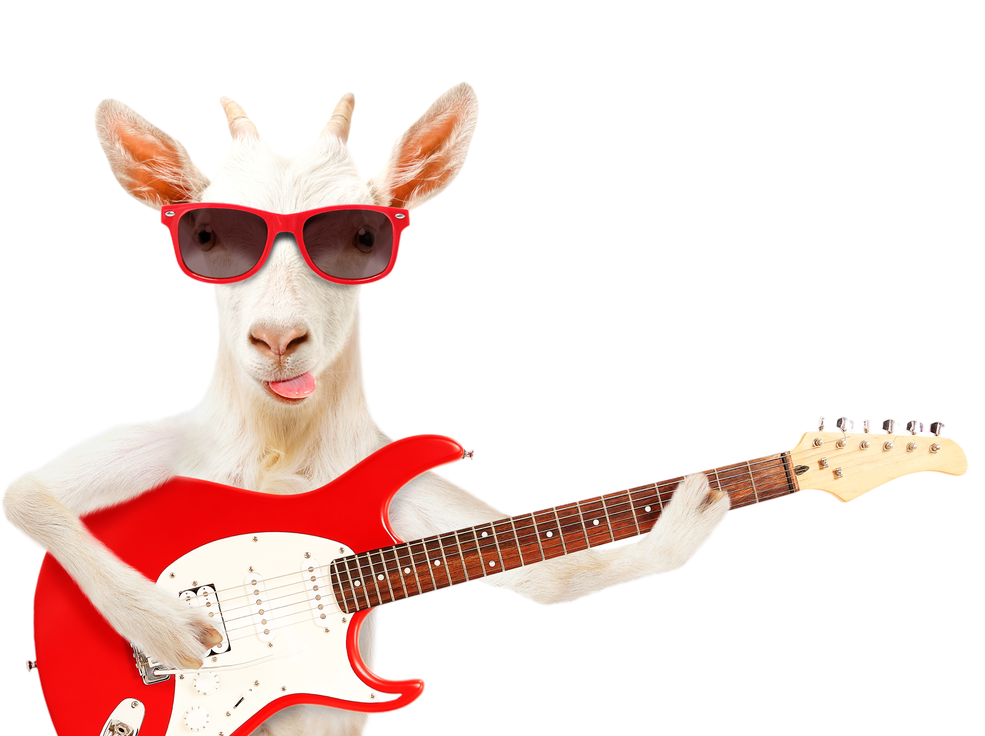


La SEF, c’est quoi?
CONCEPT
Du 5 au 9 décembre, l’emploi et la formation sont mis à l’honneur par Références.
Sur tacarriere.be, Références donne rendez-vous aux étudiants, chercheurs d’emploi et travailleurs. Ils y trouveront toute l’information nécessaire pour donner du sens à leur futur professionnel.
L’occasion pour Références de jouer son rôle et créer l’échange entre ces candidats en recherche de nouvelles opportunités de carrière et le monde de l’entreprise et de la formation.
Un plan de communication de grande envergure sera mis en place pour faire de la semaine de l’emploi et de la formation un booster formations et recrutements en cette fin d’année 2022.

Slide 3
La SEF, c’est quoi?
EN PRATIQUE
Du 5 au 9 décembre: tacarriere.be conseille, informe, donne des astuces sur les 5 thématiques suivantes:
Une campagne (radio, press, emailing) de 2 semaines fera de la semaine de l’emploi et de la formation sur tacarriere.be le rendez-vous de cette fin d’année pour tous les chercheurs de formation et d’emploi.
L’occasion de mettre en lumière toutes les entreprises et organismes de formation auprès des visiteurs de tacarriere.be. Ces visiteurs informés et séduits sont redirigés vers votre site carrière ou plateforme formation afin de déposer leur candidature ou inscription.
                me former
                postuler
                entretien d’embauche
                ma carrière
                mon équilibre

Slide 4
What’s in it for you.
Grâce à notre action, faites découvrir votre entreprise, vos services et médiatisez vos recrutements & formations.
1. Visibilité
2. Leads & candidatures
3. Rôle sociétal
Faites découvrir votre organisme, valeurs, conseils grâce à un espace dédié sur tacarriere.be et une campagne de communication dédiée ciblée.
Rediriger les lecteurs intéressés par votre entreprise/organisme vers votre plateforme (site carrière/offre de formation) et générez des candidatures ou inscrits à vos formations.
Contribuez à l’employabilité des chercheurs d’emploi actifs et latents et informez au mieux les candidats sur ce que votre entreprise leur apportera dans leur carrière professionnelle.

Slide 5


Audience.
Un rendez-vous incontournable
1er
groupe media
FR
1er
media carrière
FR
3.289.420 Personnes/jour*
*CIM 2020

Slide 6


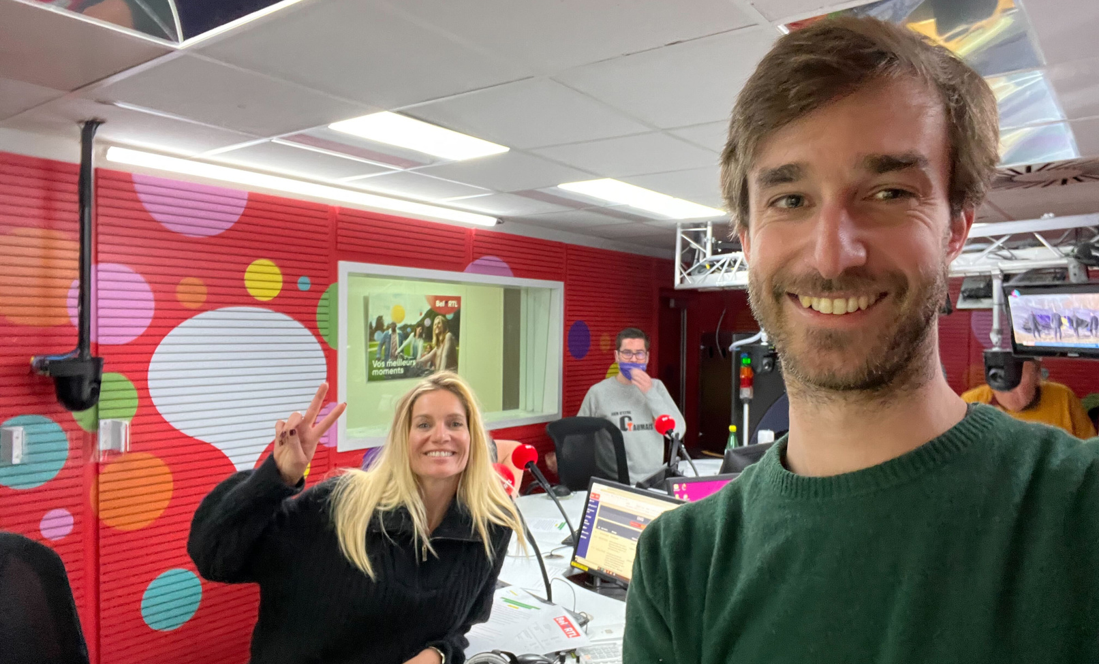

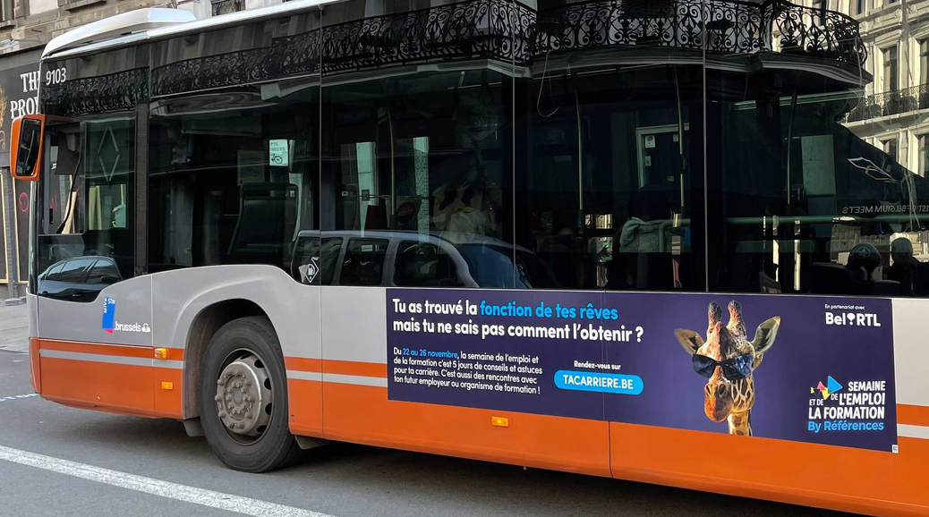
Campagne générale.
Faire de tacarriere.be le booster emploi et formation de cette fin d’année 2022
2 semaines en presse, réseaux sociaux, mailing, radio, et affichage (du 28 nov au 9 dec)

Slide 7
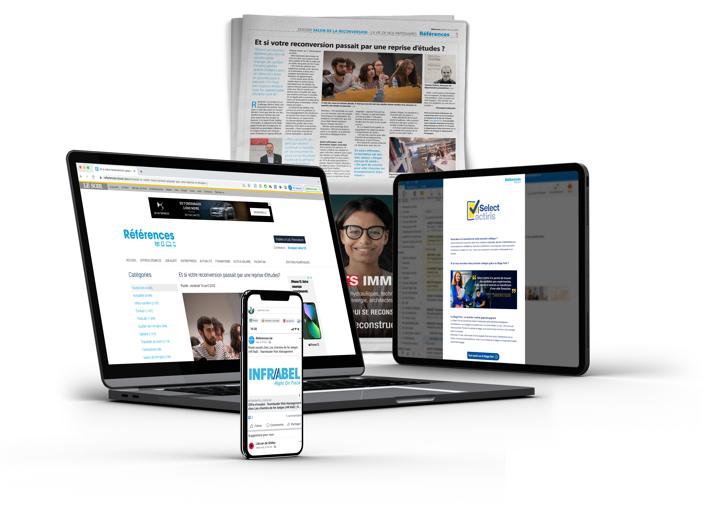
2
1
Visibilité.
4
Une campagne pour vous faire connaître auprès de votre cible
Références vous propose une campagne dédiée pour capter l’intérêt des candidats / apprenants que vous recherchez et les redirigez vers votre site carrière (jobs ou formations)
La semaine de l’emploi et de la formation boostera vos recrutements et inscriptions avant fin 2022.
3
1
Votre article interview en presse et digital (lesoir et sudinfo natio)
Votre annonce/Pub presse (lesoir et sudinfo natio)
Votre campagne ciblée (Facebook, Linkedin, Newsletter)
Votre emailing ciblé
2
3
4

Slide 8
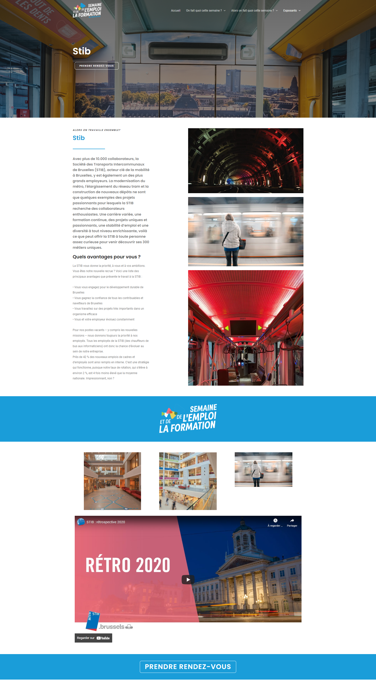
Visibilité.
Un espace dédié sur tacarriere.be
Du 5 au 9 décembre, étudiants, chercheurs d’emploi, travailleurs viendront sur tacarriere.be pour donner du sens à leur carrière professionnelle
Profitez d’un espace dédié pour donner du sens à leur carrière et les inspirer (témoignages, photos, vidéos, racontez votre histoire)
Ils vous connaissent, à vous de jouer! Donnez leur rendez-vous sur votre site pour une première rencontre

Slide 9


Leads & candidatures.
Redirection des candidats intéressés vers votre plateforme
Visiteurs informés et ciblés sur votre plateforme
(site carrière & formation)
Générer
leads & candidatures
Faire découvrir
Informer

Slide 10
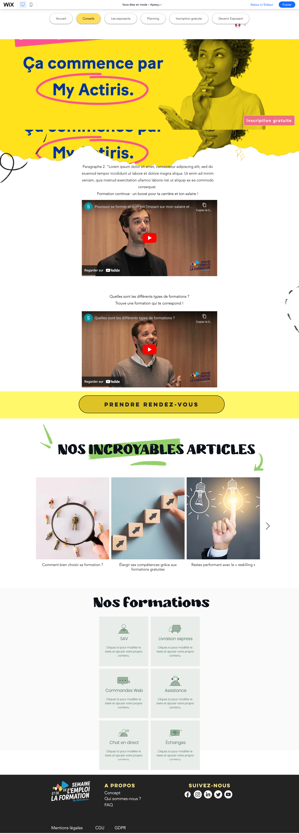
En tant qu’expert.
Positionnez-vous comme expert en emploi ou formation
Votre contenu dans « Conseil d’experts » sur tacarriere.be
Une visibilité en tant qu’expert dans le dossier presse SEF
Votre logo en tant que partenaire dans notre campagne générale

Slide 11

Tarifs.
PACKS
BRONZE
SILVER
GOLD
EXPERT
GOLD
FAIRE DECOUVRIR VIA
Votre logo dans la communication générale
Votre article presse et digital dans Le Soir et Sudinfo*
Votre campagne ciblée (Facebook, LinkedIn, Newsletter)
Votre article dans un emailing dédié
En tant que partenaire
Du 5 au 9 décembre 2022 sur tacarriere.be
Deadlines:
Réservation: 17/11
Matériel: 21/11
Parution Dossier SEF:
Sur references.be, à partir du 2/12
Sudinfo: 2/12
Le Soir: 3/12
2500 envois
5000 envois
INFORMER VIA
Votre espace dédié sur tacarriere.be
Un avis de l’expert presse* et digital
Vos jobs sur references.be
Ou Vos formations sur referencesacademy.be**
Votre annonce dans Le Soir et Sudinfo*
1
2
5
10
¼ page
¼ page
½ page
LEADS & CANDIDATURES GENERES
Visiteurs informés et ciblés redirigés sur votre plateforme
(site carrière & formation)
500
1000
2000
4000
* Natio
** Premium Jobs ou Premium Formations
PRIX
2.500€
4.500€
7.500€
12.000€

Slide 12
En options.
SILVER
Du 5 au 9 décembre 2022
OPTION LOCAL
Boostez votre visibilité auprès des candidats/apprenants de votre région
Annonce (1/2 page) dans 7Dimanche
et Vlan (1 région au choix)
OPTION CREA
Le recrutement est de la séduction. Mettez en valeurs vos ambassadeurs, votre environnement… pour mieux séduire
Production d’un reportage vidéo et photos
OPTION EXPERT
Positionnez votre nom comme expert emploi et formation
Avis de l’expert sur tacarriere.be, dans le dossier Presse SEF Le Soir et Sudinfo
2000 €
2500 €
2500 €

Slide 13

Un conseil ?
Contactez-nous !
+32 2 225 56 45 • hello@references.be

